Slide 1
Yrityskummi – Yrityksesi kasvun tukena
Minna Järvinen
Suomen Yrityskummit ry
7.4.2026

Slide 2
Yrittäjän arjessa kasvu ei synny yksin – joskus kaikkein tärkeintä on se, että rinnalla kulkee joku, joka auttaa näkemään mahdollisuudet ja vauhdittamaan kasvua silloin kun oma aika ja energia eivät riitä.

Slide 3
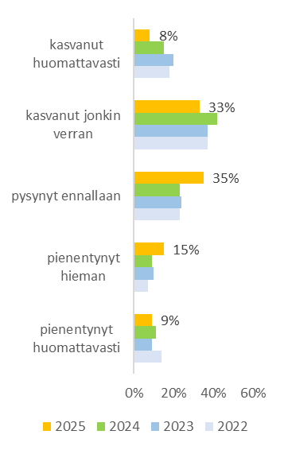
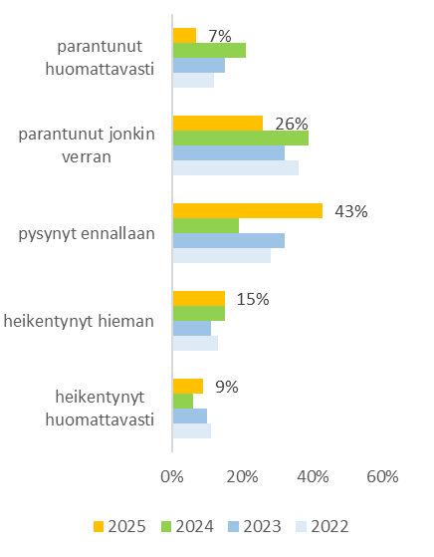
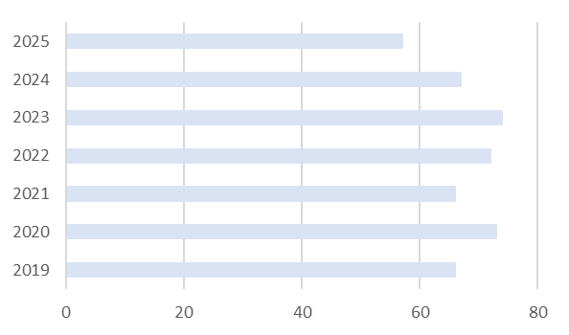
Mentoroinnin tulokset näkyvät numeroissa
41 % yrityksistä lisäsi myyntiään
Joka kolmas paransi kannattavuuttaan
NPS 57 – korkea suositteluaste
Viimeisen vuoden aikana yritykseni myynti on
Viimeisen vuoden aikana
yritykseni kannattavuus on
Yrityskummien asiakastyytyväisyys NPS
7.4.2026

Slide 4
Mitä tarjoamme
” Yrityskummi auttoi hahmottamaan liiketoiminnan kokonaisuutta ja keskeisiä lähtökohtia, mikä oli korvaamatonta.
Hänen neuvojensa ja tukensa ansiosta olen voinut kehittää yritystoimintaani systemaattisemmin ja luottavaisemmin askelin.”
Yli 1000 mikro- ja pk‑yritystä saa tukea yrityskummien mentoroinnista vuosittain
Käytännönläheinen, helposti saatava tuki
Toiminta kattaa koko maan
Eettiset toimintasäännöt
Yrittäjä tekee päätökset
Yrityskummi ei myy mitään
Toiminta on maksutonta
7.4.2026

Slide 5
Ulkopuolinen näkökulma
”Auttaa pysähtymään
Yrityskummin kanssa käydyt keskustelut ovat auttaneet tarkastelemaan omaa toimintaa ulkopuolisin silmin.

Slide 6
Selkeyttä päätöksiin
”Pystyy keskittymään
Yrityskummin kanssa keskusteltaessa on selkeytynyt mihin kannattaa kasvaa ja mihin ei – ja mihin keskittää aikaa, rahaa ja resursseja.

Slide 7
Kuorman purkaminen
”Jaksaminen paranee
Yrityskummin kanssa pystyy sanallistamaan murheet ennen kuin karkaavat kriisiksi.

Slide 8
Turvaverkko päätöksentekoon
”On hyvä olla
Yrityskummin puoleen voi aina kääntyä ja keskusteltaessa syntyy parempia ratkaisuja kuin yksin pohtimalla.

Slide 9
Liiketoiminnan kehittyminen
Mentorointi on tuonut varmuutta asiakastilanteiden hallintaan, hinnoitteluun ja yrityksen kehittämiseen.
”Varmuutta tekemiseen

Slide 10
Hyödyt yrittäjille
Ulkopuolinen keskustelukumppani
Selkeyttä päätöksentekoon
Auttaa jäsentämään asioita
Mahdollisuus sparrata esimerkiksi:
myynnin ja kannattavuuden parantamista
kausivaihteluun varautumista
asiakastilanteiden hallintaa
uusien palveluiden tuotteistamista
hinnoittelua
omaa jaksamista

Slide 11
Millaista arvoa mentorointi voisi tuoda kalastusalalle
Kausien välisen ajan hyödyntäminen kehittämiseen
Hinnoittelun ja palvelupakettien selkiyttäminen
Asiakastilanteiden hallinta (kalastusmatkailu)
Uusien myyntikanavien miettiminen
Yrityksen kannattavuuden parantaminen sesonkien yli
7.4.2026

Slide 12
Miksi tämä on tärkeää juuri nyt?
Auttaa pitämään suunnan selkeänä muutospaineiden keskellä
Mentorointi auttaa fokusoimaan olennaiseen epävarmoina aikoina
Lisää yritysten kasvuhalukkuutta
Vaikuttaa kasvua tukeviin osa-alueisiin
7.4.2026

Slide 13
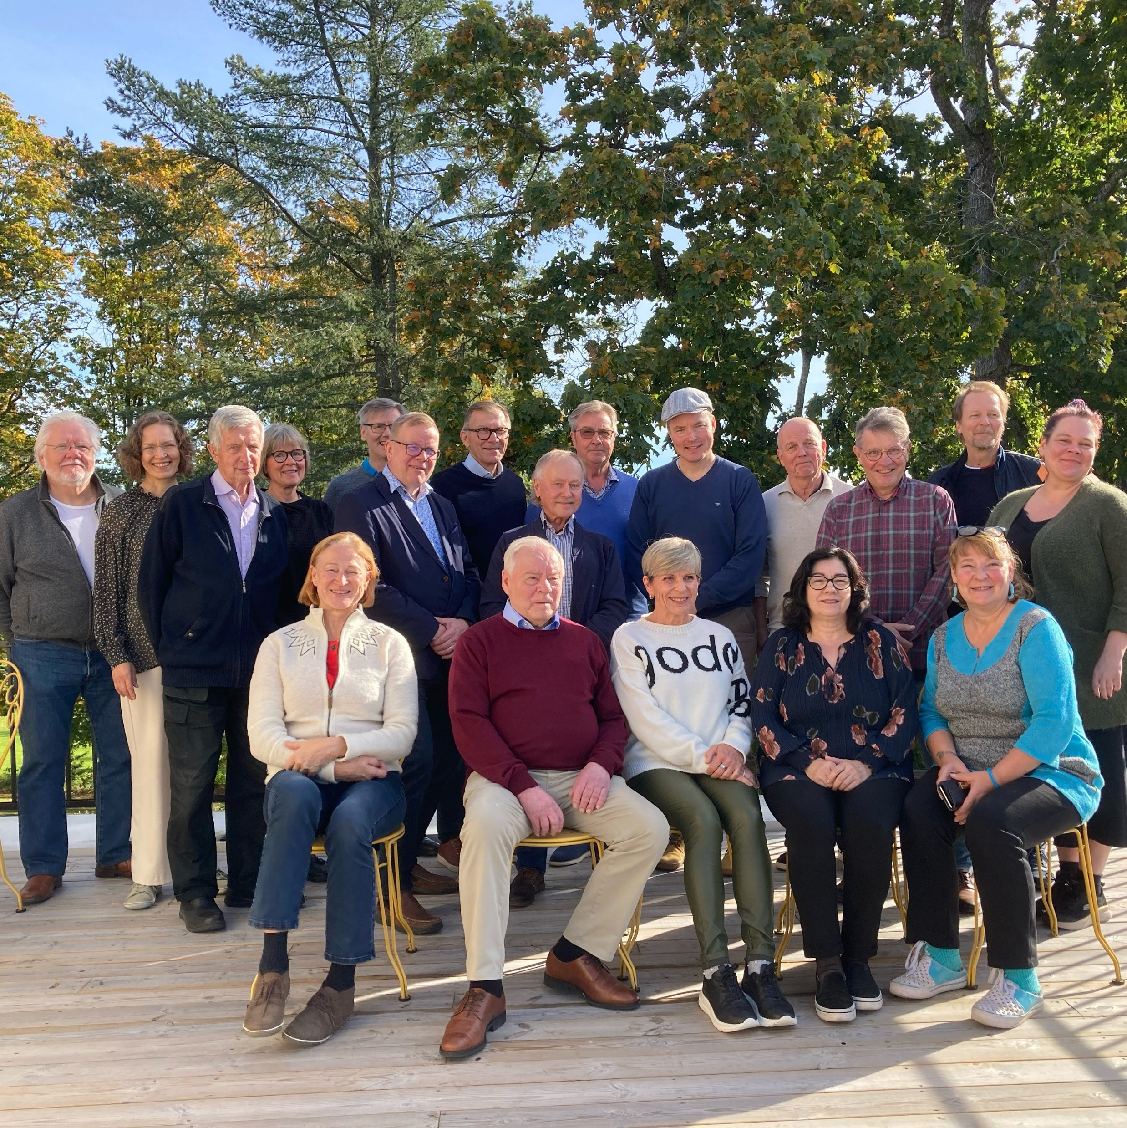
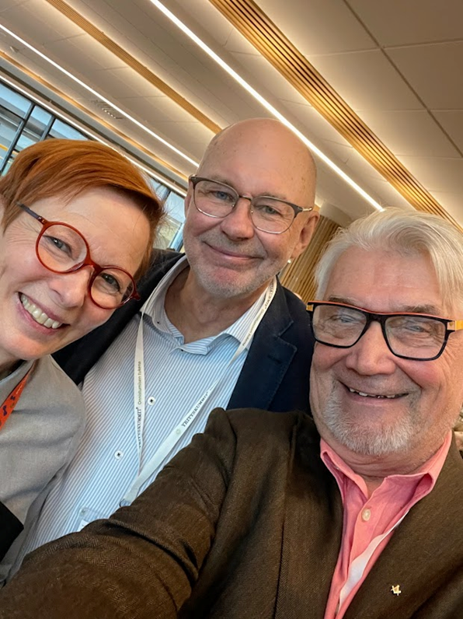
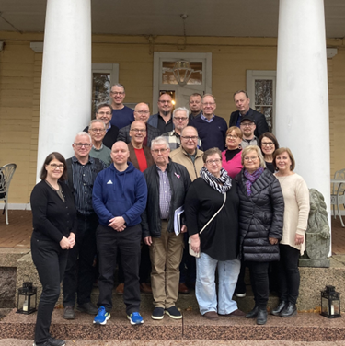
Yrityskummit
Tausta
kokemus käytännön yrityselämästä
liiketoiminnan asiantuntijoita
yritysjohtajia
yrittäjiä
miehiä 74 %, naisia 26 %
alle 65 vuotiaita 39 %, yli 65 vuotiaita 61 %
Miksi toimin yrityskummina
tarjoaa merkityksellistä tekemistä
mahdollisuuden vaikuttaa
tilaisuuden oppia jatkuvasti uutta
Notes:
Asiakkaat kuvaavat yrityskummeja kokeneiksi, empaattisiksi ja aidosti sitoutuneiksi – henkilöiksi, jotka tuovat yrittäjyyden arkeen selkeyttä, rohkaisua ja käytännönläheisiä oivalluksia.

Slide 14
Mikä on yrityskummin rooli?
ASIANTUNTIJA
KONSULTTI
TERAPEUTTI
YRITYS
YKSILÖ
YRITYSKUMMI MENTORI
VALMENTAJA
KUMPPANI

Slide 15
Kiinnostuitko?
Yhteydenotto Suomen Yrityskummien verkkosivulta yrityskummit.fi -> ”Hae yrityskummia”
Kerro lomakkeella yrityksestäsi, sen kehittämistarpeista ja tulevaisuuden suunnitelmista. Kuvaile mahdolliset haasteet ja ongelmat.
Ei sitoumuksia
Lomake ohjautuu alueen yhteyshenkilölle joka ottaa yhteyttä
Tapaamiset joustavasti yrityksen tarpeen mukaan
Mentoroinnin alussa määritellään tavoite ja odotukset
Voit aloittaa yhdellä puhelinkeskustelulla
Yrityskummia voi vaihtaa
Ei vaadi aikaa – säästää sitä
Tapaamiset 1-2 h kestoltaan
7.4.2026

Slide 16

Webinaari: Miljoonat lupaavat laatua – mutta vain harva erottuu. Kumpi olet?
Tule keskiviikkona 22.4. klo 18-19 maksuttomaan webinaariin ja opi sanoittamaan kilpailuetusi niin, että asiakkaasi huomaavat sen.
Webinaarissa sukellamme kilpailuedun ytimeen: miten se syntyy, miten se sanoitetaan ja miten siitä tehdään yrityksesi tärkein voimavara niin myynnissä, markkinoinnissa kuin arjen toiminnassa.
👉 Ilmoittaudu mukaan ja kirkasta yrityksesi todellinen kilpailuetu! yrityskummit.fi/webinaarit
7.4.2026

Slide 17
Kiitos
Minna Järvinen
toiminnanjohtaja, Suomen Yrityskummit ry
minna.jarvinen@yrityskummit.fi
www.yrityskummit.fi
7.4.2026

